Slide 1
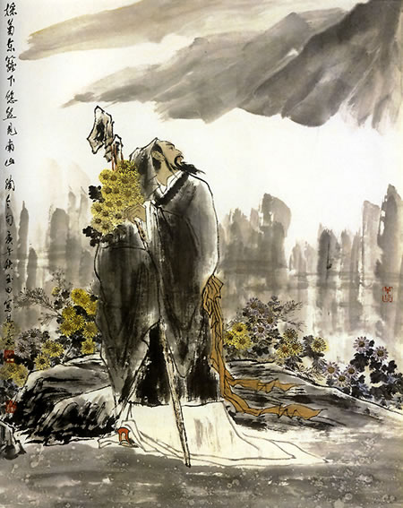
归去来兮辞
陶渊明

Slide 2
前人评价
两晋无文章，幸独有《归去来辞》一篇耳。
——欧阳修

Slide 3

学习要点：
（1）理解感知，把握大意。
（2）揣摩想象，体会感情。
（3）了解特点，熟读成诵。

Slide 4
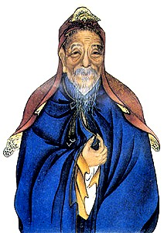


作者简介
陶潜（365-427）一名渊明，字元亮，别号五柳先生，东晋浔阳（现江西省九江市）人，我国晋代著名诗人。他出生于没落的地主家庭，少年时曾怀有“大志济于苍生”的志向。
29岁开始入仕，从此的13个年头，时官时隐，历任江州祭酒、建威参军、建威将军、彭泽县令之类的小官。在彭泽县令任上仅82天，就辞官回家，躬耕陇亩，从此不再出仕。陶渊明被称为“隐逸诗人之宗”，开创了田园诗一体。

Slide 5

题 解
归 去 来 兮 辞
回去
语气助词
关于辞
辞是战国后期楚国诗人屈原在楚地民歌的基础上创造出来的一种新诗体。形式自由，句式散文化，大体以四句为一小节，二句为一组。以六字句为主，多用“兮”。到了西汉，赋在辞的影响下产生，是有韵的散文。而辞仍是诗，四句一节，大多每句三拍。

Slide 6
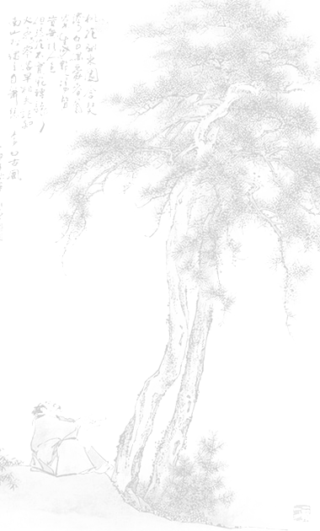
创制者：屈原
基础：楚地民歌
辞
体例：诗体
六字句为主
每句三拍
四句一节
好用“兮”字
特点

Slide 7
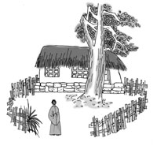
背景
陶潜是一个才华横溢的诗人，还是一个理想主义者。官僚家庭的影响，儒家学说的熏陶，使他少年时就有一种“猛志逸四海”“大济于苍生”的壮志，可是东晋末年战乱频仍，官场黑暗，他的理想被击得粉碎。据萧统《陶渊明传》载，时郡中督邮来彭泽巡视，要他束带迎接，他“不能为五斗米折腰,拳拳事乡里小人”，
即日解绶去职，赋《归去来》。

Slide 8
齐读课文
飏( ) 瞻( ) 樽( )
觞( ) 憩( ) 岫( )
翳( ) 桓( ) 畴( )
棹( ) 耔( ) 窈窕( )
yáng
zhān
zūn
shāng
qì
xiù
yì
huán
chóu
zhào
zĭ
yăotiăo

Slide 9

序
余家贫，耕植不足以自给。幼稚盈室，瓶无储粟，生（名作动，维持）生所资，未见其术。亲故多劝余为长吏，脱（轻松）然有怀，求之靡途。会有四方之事，诸侯以惠爱为德。家叔以余贫苦，遂见用于小邑。于时风波（时局）未静，心惮远役。彭泽去家百里，公田之利（收益），足以为酒，故便求之。及少日，眷（思念）然有归欤之情。何则？质性自然，非矫厉（造作勉强）所得；饥冻虽切（急迫），违己交病（身心感到痛苦）。尝从人事（做官），皆口腹自役。于是怅然慷慨，深愧平生之志。犹望一稔，当敛裳宵逝。寻（不久）程氏妹丧于武昌，情在骏（很快）奔，自免去职。仲秋至冬，在官八十余日。因事（辞官）顺心，命篇曰《归去来兮》。乙巳岁十一月也。

Slide 10
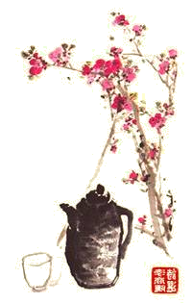
我家境贫困，种田不能维持自己的生活。家中孩子很多，米缸里经常没有存粮，维持生计的花费，没有办法解决。亲友多劝我出去做官，自己心里也产生了这种念头，但苦于没有门路。刚巧碰上朝廷有奉使外出的差事，州郡长官都拿爱惜人才为美德。叔父因为看到我
贫苦就推荐，于是被任命为小县的官吏。这时战乱没有平息，心里害怕远地的差使。彭泽县离家只有一百里路程，公田收获的粮食足够酿酒饮用，因此就要了下来。但过了没几天，便产生了留恋田园的归家念头。
译文

Slide 11
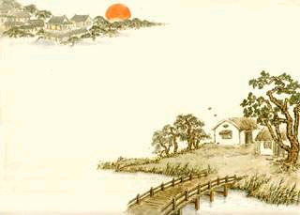

疏通文意结构

Slide 12
第一自然段
归去来兮！田园 将 芜
回家去吧！ 田园 快要 荒芜了
胡 不 归？
为什么 不回去呢？
既 自 以 心 为 形 役， 奚
既然自己 让 心志 为 形体 所 役 使，为什么
惆怅 而 独 悲？
悲愁失意 而 独自 悲伤？

Slide 13
第一层（1、2、3句）
自责之词
诗人想到“田园将芜”，但“心为形役”，不能自主，这是何等可悲啊！表明诗人已有归意。

Slide 14
悟 已往 之 不 谏，
我觉悟到 过去做错了的事情已经 不能 改正，
知 来者之 可 追。实 迷途其
知道 未来的事 还可以 挽救。实际上 我 入迷途
未 远， 觉 今 是 而
还 不算远，已觉悟到 回家是 正确 而
昨 非。
做官 是 错误。

Slide 15
第二层（4、5句）
自恕自慰之词
诗人对过去做官的否定和对现在辞官的肯定，好比是入了迷途还不算远，因而深感欣慰。
表现了一种如释重负的感觉。

Slide 16
第一部分：
表示辞官归田的决心。点明主旨，表达了诗人鄙弃官场、向往田园生活的感情。
自责之词
田园将芜，心为形役
辞官归田
自恕自慰之词
来者可追,迷途未远
主旨：
今是而昨非

Slide 17
第二部分
第二自然段
舟 遥遥 以 轻 飏，
回家的 船 在水面上 轻轻地 飘荡着前进 ，
风 飘 飘 而 吹 衣。
微 风 徐 徐 地 吹拂着 衣裳。
问 征夫 以前路, 恨 晨 光 之熹微。
向 行人 打听 前面的路，只 恨 晨 光 朦 胧 天不亮。

Slide 18
第一小节（1、2句）
归途（归心似箭）之乐
舟轻飏，风吹衣，表明他辞官归田的欢快心情，冲出樊笼后前所未有的欢快！
“恨晨光之熹微”表达了他归途中的迫切的心情。

Slide 19
乃 瞻 衡宇， 载 欣 载 奔。
终于看到自己家简陋的房子， 心中欣喜， 奔跑过去。
僮仆 欢 迎，稚子 候 门。
家僮欢快地 迎接，幼儿们 守侯 在 门庭。

Slide 20
第二小节（3、4句）
抵家（欣喜若狂）之乐
“乃瞻衡宇，载欣载奔”狂喜飞奔的样子，这和在官场时的“惆怅而独悲”的心情形成鲜明的对比。

Slide 21
三径 就 荒， 松菊 犹 存。
院里的小路 近于 荒芜了， 松 菊 还长在那里。
携 幼 入室，有酒 盈樽。
携着幼儿们 进了屋内， 美酒 已经满杯。

Slide 22
第三小节（5、6句）
家中之乐（亲切）
意象：松、菊、幼、室、酒、樽
分析“三径就荒，松菊犹存”
诗人一向是“以松明志、以菊寄傲”的，松菊犹存更让他激动而神往，质本洁来还洁去，菊前松下才是他灵魂的栖所。诗人托物言志，借松菊的意象寄寓自己的隐逸情趣，表现了他的清高人品。

Slide 23
第一层：（一，二、三小节）
写归途和初抵家时的情况。

Slide 24
引 壶 觞 以 自 酌，
我端起 酒壶 酒杯 自斟自饮，
眄 庭 柯 以 怡 颜。
斜望着 庭院中的 树木 使我很开颜。
倚 南窗 以 寄 傲， 审
倚靠着 南窗 寄托傲然自得的心情，自知住在
容 膝 之 易 安。
仅能容膝的小屋里 容易使我心安。

Slide 25
第一小节（7、8句）
饮酒自遣（室内之乐）
7句：引壶觞以自酌，眄庭柯以怡颜。
开怀畅饮，欣喜异常
8句：倚南窗以寄傲，审容膝之易安。
精神的富有和物质的拮据，以及前者对后者的压倒优势。

Slide 26
园 日 涉 以 成趣，门虽设 而 常关。
每天 在园中 走走 兴味无穷，屋子虽然有门却常常关着。
策 扶老以 流憩， 时 矫首而 暇观。
拄着 拐杖 到处 周游歇息，时时抬头 向远处望望。

Slide 27
云 无心以 出 岫, 鸟倦飞而 知 还。
云气自然而然地从 山里冒出， 鸟飞累了也 知道回还。
景 翳翳 以将 入， 抚 孤松 而
阳光黯淡，太阳快落下去了，我 手抚着 孤 松
盘 桓。
徘徊流连， 不忍离去。

Slide 28
第二小节（9、10、11、12句）
涉园观景，徘徊留恋。（园中之乐）
“趣、憩、盘桓”等表达了闲适恬淡，怡然自得的情趣。
字里行间洋溢着安逸、闲适、宁静的情趣，反衬了对官场生活的厌恶。
分析“云无心以出岫，鸟倦飞而知还”的景物特点和反映了诗人的何种心情？

Slide 29
田园生活之一
归途（归心似箭）
抵家（欣喜若狂）
居家
家中（家中之乐）
室内（室中之乐）
涉园（园中之乐）

Slide 30
第三段
归去来兮，请息交〔息交：断绝交游。 〕以绝游。世与我而相违，复驾言兮焉求〔言：语助词。焉求：何求。〕？悦亲戚之情话〔情话：知心话。 〕，乐琴书以消忧。农人告余以春及，将有事〔有事：指耕种之事。 〕于西畴〔畴（chóu愁）：田地。〕。或命巾车〔巾车：有布篷的小车。〕，或棹〔本义船桨。这里名词做动词。 〕孤舟。既窈窕以寻壑〔窈窕（yǎo tiǎo）：水路深远曲折。〕，亦崎岖而经丘。木欣欣以向荣，泉涓涓而始流。善万物之得时〔善：喜好，羡慕。〕，感吾生之行休〔行休：将要结束。指死亡。〕。

Slide 31
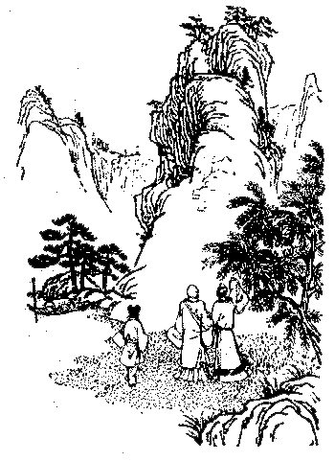
参考译文
回去吧，我要断绝与官场的交游。既然世俗与我相违悖，我驾车出游有什么可追求？亲戚间说说知心话儿叫人心情欢悦，抚琴读书可借来解闷消愁。农人们告诉我春天已经来临（要耕耘），秋天，我将要到田边去收获。有时驾着篷布小车，有时划着一叶
小舟。时而沿着蜿蜒的溪水进入山谷，时而循着崎岖的小路走过山丘。树木欣欣向荣，泉水涓涓流动。我羡慕万物生长及时，感叹自己的一生行将罢休。

Slide 32
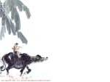

息交绝游 与世相违
焉求
重审心志
三 交游之乐
悦情话 乐琴书告春及 事西畴
结交乡故
命巾车棹孤舟
出游方式
窈窕寻壑 崎岖经丘 木荣泉流
善万物感吾生
所见所感

Slide 33

乐事感物 归来之乐，不一而足。
先访山水，“寻壑”“经丘”；
再抒心志，在息交游。而所息绝的并非所有人，与亲友、琴、书为侣，乐以去忧。
春回大地，农人告之春耕；秋天金动，农田盼来收获。忙后闲暇，乘兴出游，乐以忘忧。
这节颇带诗意的描绘文字，既是写景，又是抒情，由物及人，自然生出人生的诸多感慨。春来秋去，大自然生生不息，触景生情，从中可窥人生的短暂与匆促，所谓及时行乐，乐以无忧。

Slide 34
第四段
已矣乎〔已矣乎：犹言算了吧。〕！寓形宇内复几时〔寓形宇内：寄身于天地之间。〕？曷不委心任去留〔曷不：何不。委心：随自己的心意。去留：指生死。〕？胡为乎遑遑欲何之〔遑遑：心神不定的样子。何之：到哪里去。〕？富贵非吾愿，帝乡不可期〔帝乡：天帝之乡。指仙境。〕。怀良辰以孤往，或植杖而耘耔〔植杖：把手杖插在地上。耘（yún云）：田地里除草。耔（zǐ）：在苗根培土。〕。登东皋以舒啸〔皋（gāo）：水边高地。舒啸：放声长啸。“啸”是撮口发出长而清越的声音。〕，临清流而赋诗。聊〔姑且 〕乘化以归尽〔乘化：随顺著大自然的运转变化。归尽：归向死亡〕，乐夫天命复奚疑？

Slide 35
参考译文
算了吧，寄身于天地间还有多少时日！何不顺从心意来听凭自然地生或死？为什么还要遑遑不安想去哪里？企求富贵不是我的心愿，寻觅仙境不可期冀。只盼好天气我独自出游，要不就倚着手杖在田
边去除草培苗。登上东边的高岗放声长啸，面对清清的流水吟诵诗篇。姑且随着大自然的变化走向生命的尽头，乐天安命还有什么值得怀疑啊！

Slide 36
内容分析
委心任去留
承上而问
遑遑欲何之
富贵浮云
( )
反
自我解答
恬然自乐
( )
正
卒章显志
乐天安命

Slide 37
段落大意
1）田园将芜
一）弃官归家之因
自责自悔
2）心为形役
1）归心似箭（旅程）
二）归家情景
2）入家欢娱（亲情）
自安自乐
3）日常生活（闲适）
三）生活情况
1）农家乐，自然美
2）别世俗，离官场
摒弃物质享受
乐天安命
四）反思总结
理想追求
向往精神自由

Slide 38
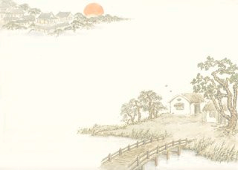
行文线索
一、叙事线索
归途
抵家
室内
园中
二、感情线索
潇洒旷达
自责自慰
怡然自乐
闲适自得

Slide 39
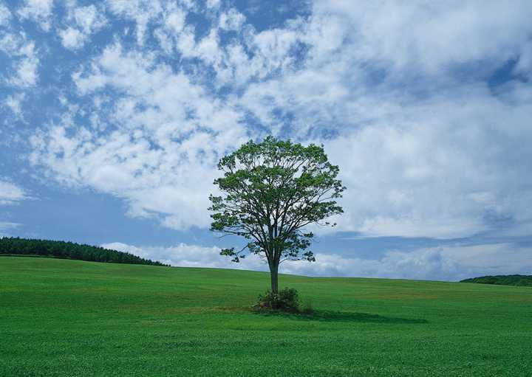

作者的形象：
不与当时黑暗的上层社会同流合污，热爱田园，有着高洁志趣的形象。

Slide 40
陶渊明为什么要选择一条归隐田园的道路？
讨论、明确：
1.作者不愿与世俗同流合污,向往恬静的田园生活
2.在当时的现实条件下,作者既不愿卖身求荣,又不愿服食求仙,顺乎自然、乘化而归就是一种必然的选择.
3.作者显然是经过大彻大悟之后才作此决定的.

Slide 41
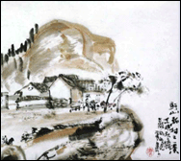
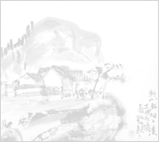
全文主旨
《归去来兮辞》是陶渊明辞官归隐之际与上流社会公开决裂的政治宣言。文章以绝大篇幅写了他脱离官场的无限喜悦，想家归隐田园的无限乐趣，表现了作者对大自然和隐居生活的向往和热爱。

Slide 42

课外拓展
陶渊明并非在逃避现实，而是在追求本真。他本来就“少无适俗韵，性本爱丘山”，本来就“不慕荣利”，凡事喜欢率性而为。仅仅是为了吃饭，才不得不去做官，而做官的日子对他来说仅仅是“心腹口役”，“心为形役”。做官之后，黑暗独裁、等级森严的官场生活和他的本性之间形成了一对尖锐的矛盾。在这种情况下，辞官归隐，追求本我、本真，还是改变自己，学会阿谀奉承、谄媚求荣，得到一种立足于官场的所谓本领？陶渊明选择了前者。因此，他的辞官归隐并不是在逃避现实，而是在追求符合他天性的生活方式。这一点，无论在过去还是现在，都是需要有足够的勇气、足够的对自己的真实、足够的务本求实的品质（追求自己真正倾心的事物，是一种务本求实的精神）、足够的独立思考的精神、足够的独立人格的支撑才能做到的。与此相反，如果为了在官场上取得一席之地，逐渐学会奉承求荣，逐渐丧失自我，失去骨头，那才真是看似进取，实则堕落。
相知
于丹品读陶渊明

Slide 43
课外拓展
陶渊明是中国知识分子的脊梁。是一个不阿谀奉承、不谄媚求荣、始终保持着独立思考精神和独立人格的鲜活的生命，是一颗不慕荣利、不受世俗羁绊，敢于追求本真与自我的率真的灵魂。他给我们创造了一笔宝贵的精神财富，那就是永远保持独立思考的精神，不被众说纷纭所困扰；永远保持自己独立的人格，不被世俗世相所牵引；忠于自己、把握自我，真实的面对自己的灵魂，以务本求实的品质，冲破世俗的勇气，追求自己真正倾心的事物。
相知
于丹品读陶渊明

Slide 44
陶渊明的价值不在于诗中购置了一个虚拟的田园，更重要的是他让每一个人心里都能开出来了一片乐土，就是他日子过得很乐呵。他经常说，我归园田居，他本来也做过小官，当了八十三天彭泽令，后来觉得说不行，有一件小事让他觉得不快乐，他在那干着干着，有一天说上面来检查工作了，说督邮要到此，告诉他说你穿正装出场，叫做“应束带见之”，你必须要把腰带端上，穿正装去见一见，无非象今天穿上正装，扎上领带去见见领导，就这件事，陶渊明不干了。他说，我不能为五斗米向乡里小儿折腰，所以就解佩印而去，自己把佩印一扔，我回家了。回家的时候，他自己写了《归去来兮辞》。他说过去的这种日子“既自以心为形役，奚惆怅而独悲”，这话说的好，什么叫以心为形役，就是让我这个身体成了我心灵的主人，他去奴役我的心灵，也就是说我让心灵受了好多委屈，去低三下四啊，去阿谀奉承啊，为的无非是我吃点好的，穿点好的，就让我的身体享一享福，但我让心灵受了这么大的委屈啊。所以他说，悟已往之不谏，知来者犹可追，知道我过去的这事做错了，但是未来还长，所以我就归去了，所以我就回到自己的田园了。
于丹品读陶渊明

Slide 45
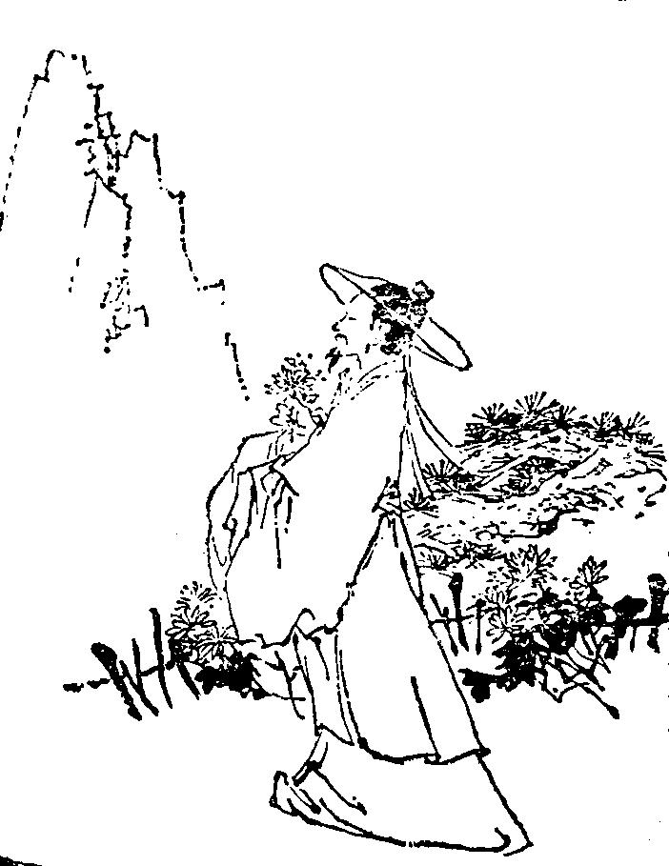
艺 术 特 点
叙事、议论、抒情巧妙结合，创造出生动自然、引人入胜的艺术境界。
语言自然朴素，洗尽铅华，带有浓郁的乡土气息。

Slide 46
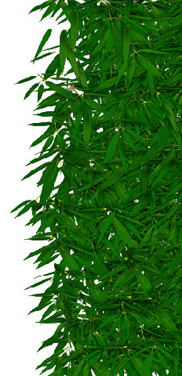
通假字
小结
乃瞻衡宇（衡，通“横”）
景翳翳以将入（景，通“影”，日光）（实为古今字）
曷不委心任去留 （曷，通“何”）

Slide 47
词类活用
小结
瓶无储粟，生生所资（生生：前“生”，维持；后“生”，动词用作名词，生活）
倚南窗以寄傲（傲：形容词用作名词，傲然自得的情怀）
审容膝之易安（容膝：动词用作名词，仅能容纳双膝的小屋）

Slide 48
小结
携幼入室 形作名，幼儿、小儿。
眄庭柯以怡颜 形作使动，使…愉快。
园日涉以成趣 名作状，在园中，每天。
策扶老以流憩 名作动，拄着。
时矫首而遐观 名作状，时时。
悦亲戚之情话 悦：形作意动，以…为快乐。
乐琴书以消忧 名作动，弹琴、读书。
或棹孤舟 名作动，划动。
善万物之得时 形作动，喜欢，羡慕。
词类活用

Slide 49
古今异义
（1）于时风波未静
古义：指战乱。今义：风浪，常用来比喻纠纷或乱子。
（2）尝从人事
古义：指做官。今义：常用义，人的离合，境遇，存亡等情况，或关于工作人员的录用，培养，调 配，奖罚等工作。
（3）寻程氏妹丧于武昌
古义：不久。今义：常用义为“寻找”“追寻”等。
（4）悦亲戚之情话
古义：内外亲戚，包括父母和兄弟。今义：常用于跟自己家庭有婚姻关系或血统关系的家庭的成员。
（5）幼稚盈室
古义：小孩。今义：指不成熟的做法。
（6）于是怅然慷慨
古义：感慨。今义：指大方的行为。
（7）恨晨光之熹微
古义：遗憾。今义：指一种情感，多为“仇恨”之意。
（8）将有事于西畴
古义：指耕种之事。今义：指发生某事。

Slide 50
特殊句式
小结
1 判断句
皆口腹自役（“皆”表判断）
2 倒装句
（1）复驾言兮焉求（疑问句宾语前置。“焉求”即“求焉”，追求什么）
（2）胡为乎遑遑欲何之（疑问句宾语前置。“何之”即“之何”，到哪里去）
（3）寻程氏妹丧于武昌（介宾结构后置）
（4）将有事于西畴（介宾结构后置）
（5）农人告余以春及（状语后置，“以春及告余”）
（6）乐夫天命复奚疑（宾语前置，“疑奚”）
3 省略句
（1）情在骏奔（省略主语“余”）
（2）寓形宇内复几时（“形”与“宇”之间省略介词“于”）
（3）稚子候门（省略“于”，正常语序应为：稚子于门候）
4 被动句
（1）遂见用于小邑（见，被）
（2）既自以心为形役（为，被）

Slide 51
关于陶渊明的对联
醉乱世，念故园，桃李是否罗堂前？
笑天下，归园田，榆柳已经荫后檐。
昔我曾眠三径菊；
今谁又抱一山诗？
于文章无甚解，会意此心，浮华洗尽；
得山水有清音，就荒三径，归去来兮。
弃彭泽微官，松翠菊黄，琴书而外醉三斗；
开田园诗派，韵真辞朴，千百年来第一人。
质而绮，真且纯，自可传之千古；
樽中酒，篱下诗，岂甘了此一生。

